Slide 1
FlashIT
Najlepsza aplikacja do nauki
Autorzy: Michał Baniak, Radosław Plata

Slide 2
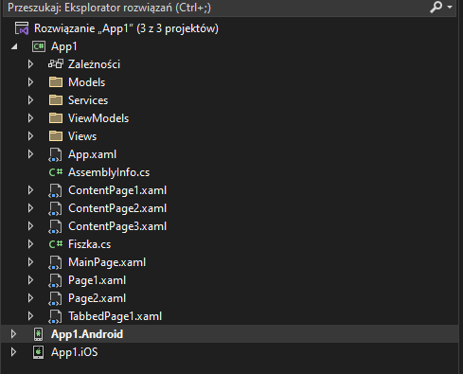
Na poniższym zdjęciu przedstawiony jest skład naszej aplikacji

Slide 3
Na czy polega nasza aplikacja?
*wkleić aplikacje zaraz po otwarciu*
Aplikacja FlashIT ma za zadanie pozwolić użytkownikowi na błyskawiczne uczenie się informacji. Ma ona zastosowanie wielofunkcyjne ze względu na sposób działania. Nie sprowadza się do nauki konkretnych zapisanych w bazie lub z góry ustalonych wiadomości lecz daje użytkownikowi możliwość wybrania zagadnień.

Slide 4
Działanie aplikacji
*3 zdjęcia z widoku każdej strony*
Aplikacja zawiera 4 podstrony
Kolejno: dodawanie fiszek, nauka, powtórka i lista słówek. Pierwsze jak nazwa wskazuje pozwala użytkownikowi dodać fiszki. Podstrona „nauka” uruchamia właściwy program wyświetlając fiszki w rożnej kolejności rożnymi „stronami”.
Lista słówek pokazuje zawartość ze wszystkich fiszek w jednej liście.

Slide 5
Kod
Program został napisany w C#, xaml w środowisku Xamarian.Forms
Aplikacja działa na Androidzie i IOS

Slide 6
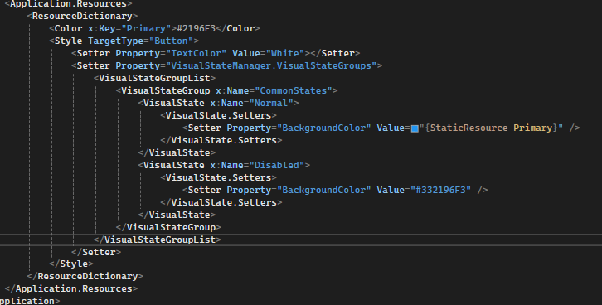
App.xaml
Ten kod to deklaracja globalnych zasobów w aplikacji Xamarin.Forms, napisana w XAML. W sekcji <Application.Resources> definiuje Styl dla przycisków (Button). Kolor tekstu ustawiony na biały. Kod umożliwia spójny i dynamiczny wygląd przycisków w całej aplikacji.

Slide 7

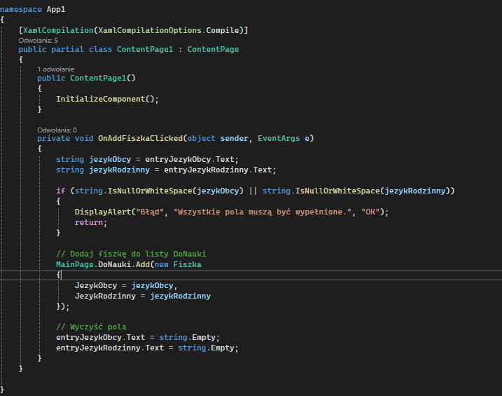
Content Page
Nasz kod zawiera aż trzy strony.
Na pierwszej Content Page1.xaml znajduje się strona do tworzenia własnych fiszek 2 pola do wpisania oraz przycisk dodający.
Na analogicznej ContentPage1.cs kod warunkuje działanie powyższej strony w następujący sposób:
Pobranie danych z pól tekstowych:
entryJezykObcy.Text: Tekst w języku obcym.
entryJezykRodzinny.Text: Tekst w języku rodzinnym.
Walidacja:
Sprawdzane jest, czy oba pola są wypełnione (IsNullOrWhiteSpace).
Jeśli któreś pole jest puste, wyświetlany jest komunikat błędu za pomocą DisplayAlert i metoda kończy działanie.
Dodanie fiszki:
Tworzy nowy obiekt Fiszka z podanymi wartościami (JezykObcy i JezykRodzinny) i dodaje go do listy DoNauki w klasie MainPage.
Czyszczenie pól:
Po pomyślnym dodaniu fiszki pola tekstowe są czyszczone, ustawiając ich wartość na pusty ciąg (string.Empty).

Slide 8
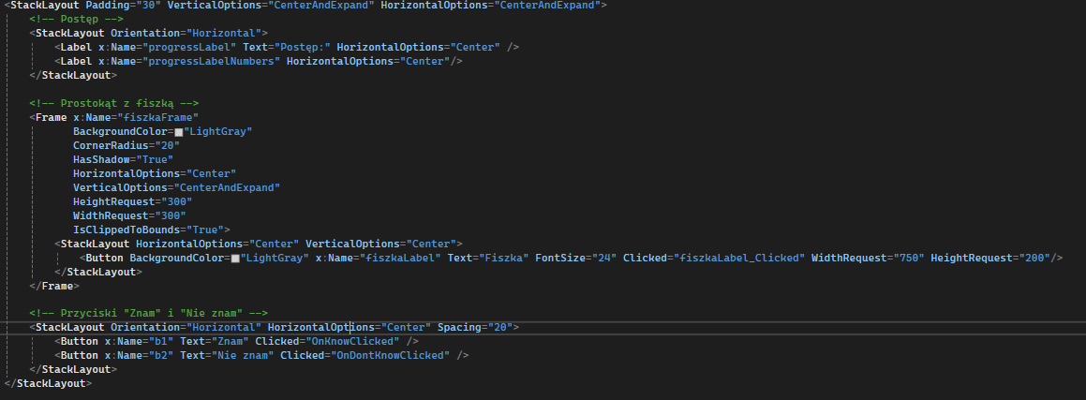
ContentPage2
Sekcja Postępu:
Elementy <Label>: Wyświetlają tekst na ekranie. Pierwsza etykieta pokazuje "Postęp:", a druga etykieta (aktualnie pusta) wyświetli liczby postępu.
Ramka z fiszką:
<Frame>: Tworzy prostokątny kontener z zaokrąglonymi rogami, cieniami i określonymi wymiarami. Jest wyśrodkowana na ekranie i ma za zadanie zawierać fiszkę.
<StackLayout> wewnątrz <Frame>: To centruje przycisk z etykietą "Fiszka". Kliknięcie uruchamia handler zdarzeń fiszkaLabel_Clicked. Przycisk jest stylizowany z określonymi rozmiarami i kolorem tła.
Przyciski do interakcji użytkownika:
<StackLayout Orientation="Horizontal": Zawiera dwa przyciski ("Znam" i "Nie znam"), ułożone poziomo. Kliknięcie tych przycisków uruchamia odpowiednio zdarzenia OnKnowClicked lub OnDontKnowClicked.

Slide 9
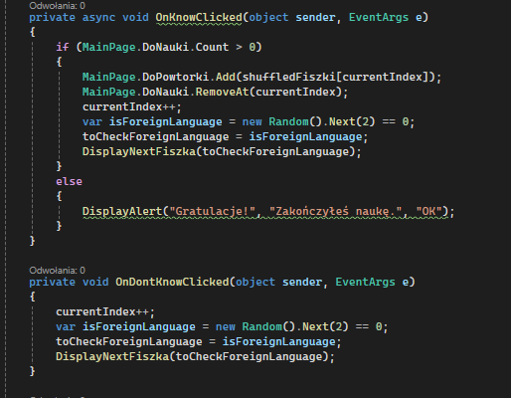
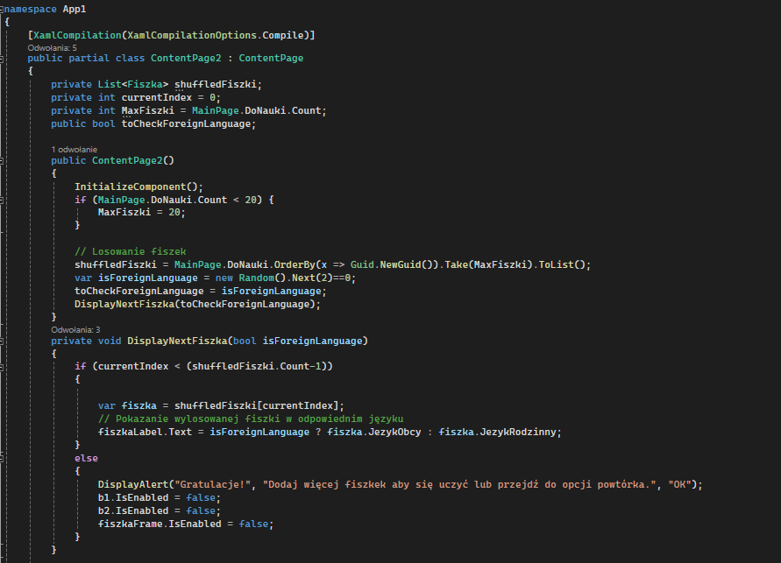
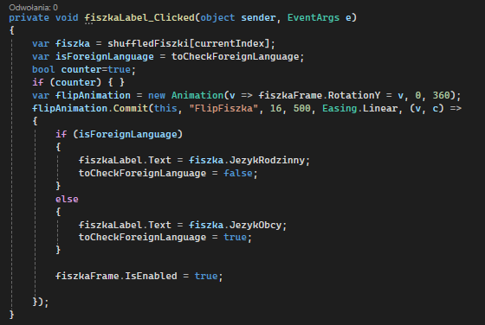
ContentPage2
Pola klasy:
shuffledFiszki: Przetasowana lista fiszek do nauki.
currentIndex: Indeks aktualnie wyświetlanej fiszki.
MaxFiszki: Maksymalna liczba fiszek do nauki.
toCheckForeignLanguage: Wskazuje, czy wyświetlać język obcy.
Konstruktor klasy ContentPage2:
Inicjalizuje komponenty strony.
Ustawia maksymalną liczbę fiszek do nauki.
Przetasowuje fiszki i ustawia język do wyświetlenia.
Metoda DisplayNextFiszka:
Wyświetla kolejną fiszkę w odpowiednim języku.
Jeśli to ostatnia fiszka, wyświetla komunikat i dezaktywuje przyciski oraz ramkę.
Metoda OnKnowClicked:
Dodaje fiszkę do listy powtórkowej, usuwa ją z listy do nauki, i wyświetla kolejną fiszkę.
Metoda OnDontKnowClicked:
Przechodzi do następnej fiszki bez dodawania jej do powtórki.
Metoda fiszkaLabel_Clicked:
Zmienia język wyświetlanej fiszki po kliknięciu, z animacją obrotu.

Slide 10
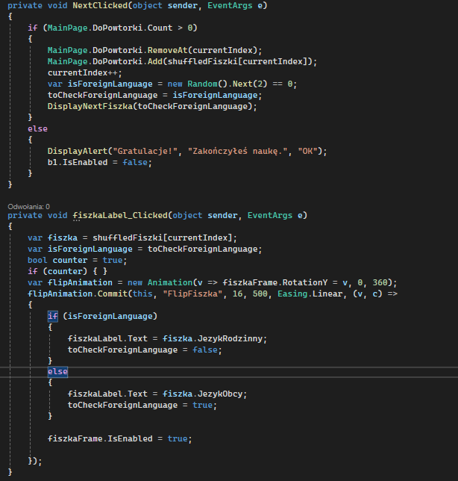
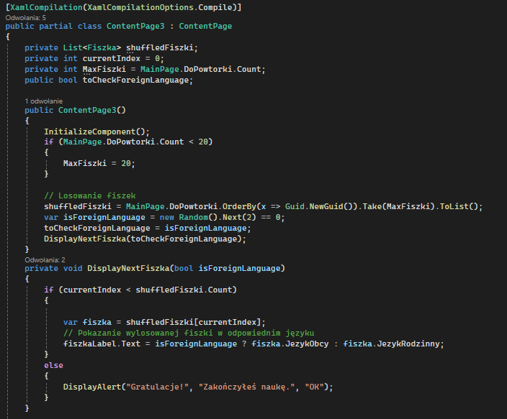
ContentPage3
shuffledFiszki: Przetasowana lista fiszek z listy DoPowtorki.
currentIndex: Indeks aktualnie wyświetlanej fiszki.
MaxFiszki: Maksymalna liczba fiszek do nauki, ustawiona na wartość liczby fiszek w DoPowtorki lub 20, jeśli jest ich mniej.
toCheckForeignLanguage: Określa, czy fiszka jest wyświetlana w języku obcym.
Konstruktor ContentPage3:
Inicjalizuje komponenty strony.
Ustawia MaxFiszki na 20, jeśli liczba fiszek w DoPowtorki jest mniejsza.
Przetasowuje fiszki i losowo wybiera, czy wyświetlić fiszkę w języku obcym.
Metoda DisplayNextFiszka:
Wyświetla kolejną fiszkę w odpowiednim języku (obcy lub rodzimy).
Jeśli to ostatnia fiszka, wyświetla komunikat o zakończeniu nauki.
Metoda NextClicked:
Usuwa aktualną fiszkę z listy powtórkowej i dodaje ją z powrotem na koniec listy.
Przechodzi do następnej fiszki.
Jeśli lista DoPowtorki jest pusta, wyświetla komunikat o zakończeniu nauki i dezaktywuje przycisk b1.
Metoda fiszkaLabel_Clicked:
Obsługuje kliknięcie etykiety fiszki.
Animuje obrót fiszki.
Zmienia tekst fiszki na odpowiedni język po zakończeniu animacji.
(Kod Xaml nie rożni się prawie wcale poza zmiana przycisków )

Slide 11
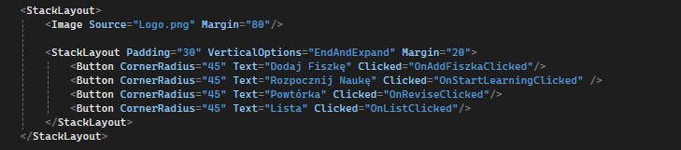

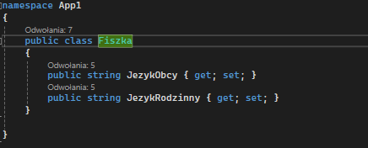
MainPage
Po uruchomieniu aplikacji na głównej stronie możemy skorzystać z 4 opcji zapisanych na poniższych przyciskach
Fiszka.cs
W tym programie zdefiniowana jest Fiszka z której korzystamy w całej aplikacji

Slide 12
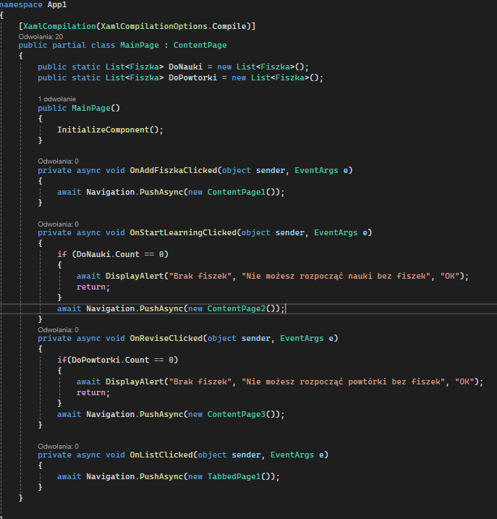
Klasy:
DoNauki: Statyczna lista fiszek do nauki.
DoPowtorki: Statyczna lista fiszek do powtórki.
Konstruktor MainPage:
Inicjalizuje komponenty strony.
Metoda OnAddFiszkaClicked:
Przechodzi do strony ContentPage1 po kliknięciu przycisku "Dodaj Fiszkę".
Metoda OnStartLearningClicked:
Sprawdza, czy lista DoNauki nie jest pusta.
Jeśli lista jest pusta, wyświetla alert o braku fiszek.
Jeśli lista nie jest pusta, przechodzi do strony ContentPage2 po kliknięciu przycisku "Rozpocznij Naukę".
Metoda OnReviseClicked:
Sprawdza, czy lista DoPowtorki nie jest pusta.
Jeśli lista jest pusta, wyświetla alert o braku fiszek.
Jeśli lista nie jest pusta, przechodzi do strony ContentPage3 po kliknięciu przycisku "Powtórka".
Metoda OnListClicked:
Przechodzi do strony TabbedPage1 po kliknięciu przycisku "Lista".

Slide 13
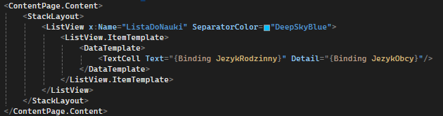
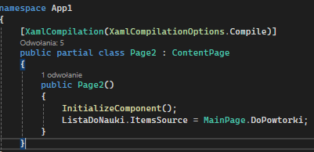
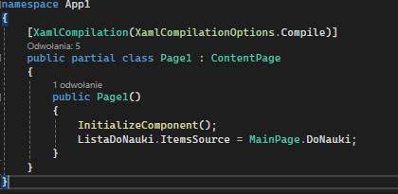
Page1 i Page2
W obu przypadkach C# jak i xaml jest prawie identyczny.
Ten kod definiuje listę fiszek do nauki, wyświetlając każdą fiszkę jako element listy, gdzie główny tekst to język rodzimy, a szczegół to język obcy. Lista jest wyświetlana z separatorem w kolorze DeepSkyBlue
Ten kod jest odpowiedzialny za wyświetlanie listy fiszek przeznaczonych do powtórki na stronie Page2. Lista jest inicjalizowana przy tworzeniu strony i pobiera dane z listy DoPowtorki znajdującej się w klasie MainPage.
Tu analogicznie znajduje się prawie identyczny kod jedyna różnicą jest zamiana Do.Nauki = Do.Powtórki

Slide 14
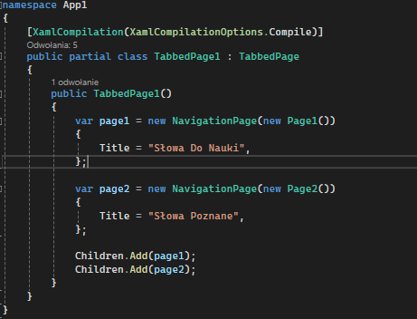
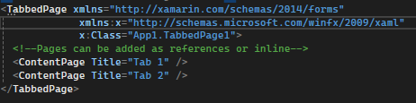
Tabbed.Page
Klasa TabbedPage1:
Dziedziczy po TabbedPage i używa atrybutu XamlCompilation do kompilacji XAML.
Konstruktor TabbedPage1:
Tworzy dwie podstrony (page1 i page2) jako instancje NavigationPage, które zawierają odpowiednio Page1 i Page2.
Dodaje te podstrony jako „dzieci” strony z zakładkami (TabbedPage).
Podsumowując, ten kod tworzy stronę z zakładkami, która zawiera dwie zakładki: jedną dla słów, które użytkownik chce się nauczyć, oraz drugą dla słów, które już poznał. Każda zakładka jest umieszczona w osobnej podstronie nawigacyjnej, umożliwiając łatwe poruszanie się między stronami aplikacji.
Ten kod tworzy stronę z dwoma zakładkami w aplikacji Xamarin Forms, gdzie każda zakładka zawiera stronę zawartości ze słowami do nauki lub tymi które oznaczyliśmy jako już poznane.

